Slide 1
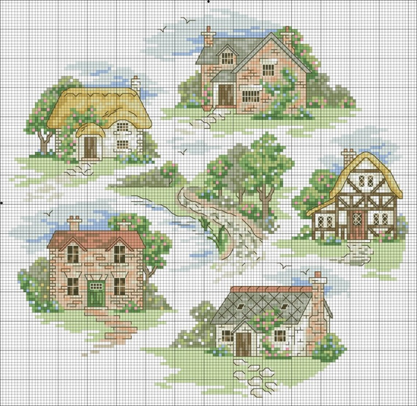

Исем
Фигыль
Сан
Нинди?
Кайсы?
Сыйфат
Мөстәкыйль сүз төркемнәре
Билге

Slide 2
А
С
Ы
Л
Төс
Форма
Тәм
Күләм
Холык

Slide 3


Асыл сыйфатлар, предметның төп билгесен белдереп, аны төсе, күләме, зурлыгы һәм башка якларыннан ачыклыйлар.

Slide 4
Кышкы урман
Йолдызлы төн
Чәчәкле күлмәк

Slide 5
Н
И
С
Б
И
Кышкы урман
Йолдызлы төн
Чәчәкле күлмәк

Slide 6
Бер предметның икенче предметка мөнәсәбәтен белдергән сыйфат нисби сыйфат дип атала.

Slide 7
Тэйк оф –
Тач Даун

Slide 8
Игътибарыгыз өчен
рәхмәт!

